Slide 1
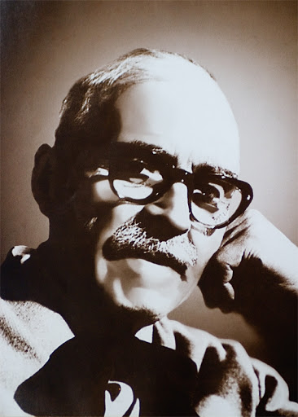
Tudor Arghezi
(1880-1967)
Ion Nae Theodorescu, acesta era numele celui pe care noi astăzi îl cunoaștem ca fiind Tudor Arghezi.
Contribuția lui la dezvoltarea limbi și literaturii române este foarte importantă. A scris poezie, proză, teatru, chiar și literatură pentru copii.

Slide 2
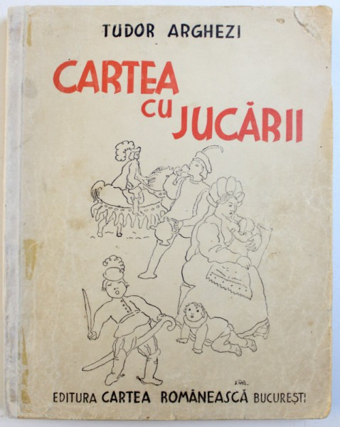
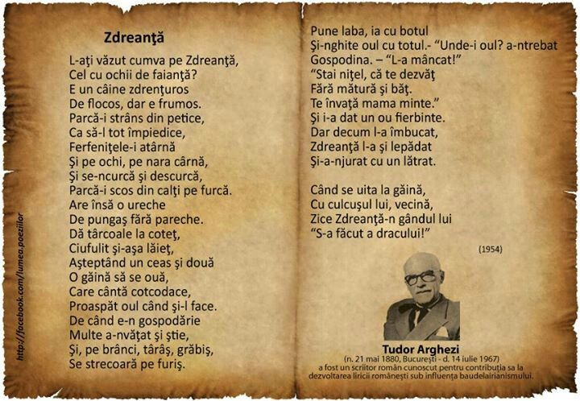
Cărticică de seară (1935),
Mărţişoare (1936),
Hore pentru copii, Din abecedar (1940),
Sărbătoarea de păpuşi se începe chiar acuşi (1942-1943),
Sporturile copiilor (1942-1943);
Prietenii copiilor (1942-1943);
Animale mici şi mari (1942-1943);
Mici copii, mari bucurii (1943-1944),
Iubitele noastre animale (1942-1944),
Drumul cu poveşti (1947),
Ţara piticilor (1947),
Prisaca (1956),
Zece arabi - zece căţei - zece mâţe (1958),
Şapte fraţi (1963),
Zdreanţă,
Cartea cu jucării,
Cântec de adormit Mitzura etc.

Slide 3
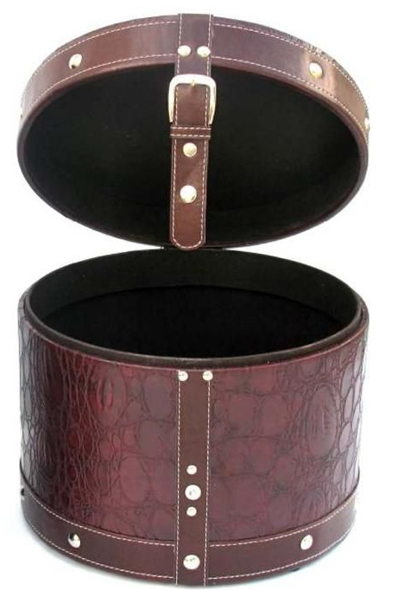
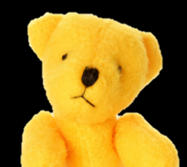
Dacă nărav înseamnă obicei, deprindere rea, atunci care dintre cele două enunțuri este cea corect formulată?
( dă click pe enunțul corect)
Am un nărav pe prietenul meu.
vocabular
Deși a fost prins de mai
multe ori mințind, domnul
Feston nu poate scăpa de năravul său.

Slide 4

nărav = obicei, deprindere rea
Am un nărav pe prietenul meu.
Înapoi și mai încearcă.
(dă click aici)

Slide 5

nărav = obicei, deprindere rea
Deși a fost prins de mai
multe ori mințind, domnul Feston nu poate scăpa de năravul său.
Te-ai descurcat de minune, poți continua.
(dă click aici)

Slide 6
Dacă a cruța înseamnă a scuti de o pedeapsă, a lăsa pe cineva în viață, a păstra cu grijă, atunci care dintre cele două enunțuri este cea corect formulată?
( dă click pe enunțul corect)
Fiind bolnav, căluțul a fost
cruțat de stăpân și lăsat să se
odihnească.
vocabular
M-am cruțat de teme.
Dacă te-ai descurcat, poți continua.
Apasă aici.

Slide 7
a cruța = a scuti de o pedeapsă, a lăsa pe cineva în
viață, a păstra cu grijă
Fiind bolnav, căluțul a fost
cruțat de stăpân și lăsat să se
odihnească.
Te-ai descurcat de minune, poți continua.
(dă click)

Slide 8
a cruța = a scuti de o pedeapsă, a lăsa pe cineva în
viață, a păstra cu grijă
M-am cruțat de teme.
Înapoi și mai încearcă.
(dă click)

Slide 9
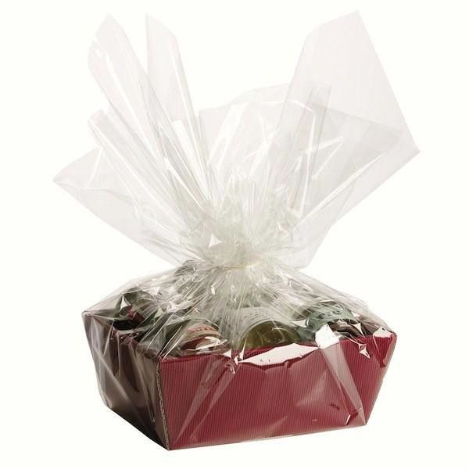
țiplă = celofan, învelitoare
( dă click pe imaginea în care se află o țiplă)
Dacă te-ai descurcat, poți continua.
Apasă aici.

Slide 10
țiplă = celofan, învelitoare
Te-ai descurcat de minune, poți folosi acest cuvânt în comunicarea ta de zi cu zi.
(dă click aici)

Slide 11
țiplă = celofan, învelitoare
Înapoi și mai încearcă.
(dă click aici)

Slide 12
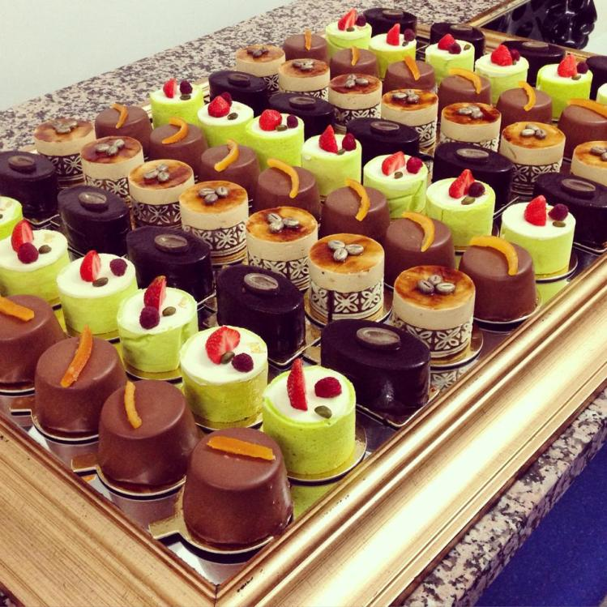
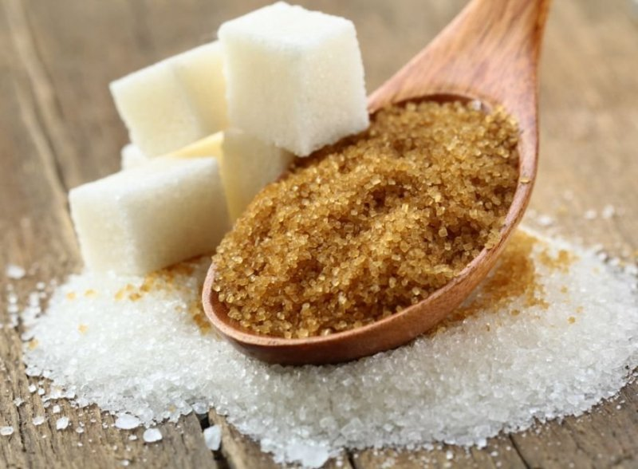
cofeturi = dulciuri făcute de un cofetar
( dă click pe imaginea în care se află o țiplă)
Dacă te-ai descurcat, poți continua.
Apasă aici.

Slide 13
cofeturi = dulciuri făcute de un cofetar
Te-ai descurcat de minune, poți folosi acest cuvânt în comunicarea ta de zi cu zi.
(dă click aici)

Slide 14
cofeturi = dulciuri făcute de un cofetar
Înapoi și mai încearcă.
(dă click aici)

Slide 15
Sarcină:
Alcătuiește pe caietul câte un enunț cu fiecare cuvânt nou din lecție. (cofeturi, a cruța, nărav, țiplă)
Acum poți citi în gând, cel puțin o dată textul din manual

Slide 16
Citește:
– enunțurile în care este descris ursul;
În cutia cu pălării vechi sta un urs de catifea. Dacă nu era galben ca floarea-soarelui, el ar fi fost fioros, și podul întreg ar fi tremurat de frica lui. Dar ursul era galben, și culoarea asta micșorează seriozitatea lucrurilor și nu sperie pe nimeni. Și mai avea ursul doi ochi de sticlă, care se uitau drept în tavan. Domnișoara croitoreasă, îmbrăcând ursul din șase petice croite frumos, s-a înșelat greșind cutia ochilor de urs și luând, dintr-altă cutie, doi ochi de porumbel. Un urs se cere încruntat: ursul nostru din pod se uita cu bunătate.
– dialogul dintre tată și copii;
— Cine a mâncat ciocolata?
— Ursu, răspundea băiatul, ridicând din umeri. Nu mai e!
— Dar cutia cu bomboane englezești?
— Ursu, răspundeau fata și băiatul.
– fragmentul în care se povestește cum fură ursul dulciurile.
Noi nu l-am întâlnit niciodată pe scară, se ferește de noi, însă copiii l-au văzut de mai multe ori cum vine, cum deschide dulapul, cum desface borcanele și cutiile, cum le golește și cum fuge îndărăt.

Slide 17

Ce este o enumerare?
O enumerare este o înșiruire de cuvinte, expresii, numere, etc.

Slide 18
Sarcină:
Copiază pe caiet un enunț care conține o enumerare.
Care sunt semnele de punctuație specifice unei enumerări?

Slide 19
Sarcină:
Citește încă o dată aceste enunțuri și încearcă să răspunzi la întrebări:
Cine a trimis hoțul în pod?
Așa s-a făcut că am trimis hoțul în pod, ca să-l pedepsim și să cruțăm dulcețurile copiilor.
Noi nu l-am întâlnit niciodată pe scară, se ferește de noi, însă copiii l-au văzut de mai multe ori cum vine, cum deschide dulapul, cum desface borcanele și cutiile, cum le golește și cum fuge îndărăt.
Cine nu l-a întâlnit?

Slide 20
Relatând întâmplări trăite, autorul devine și el personaj.
Cunoști și alte texte în care autorul devine personaj?

Slide 21
De ce crezi că ursul era văzut doar de copii?
Argumentează.

Slide 22
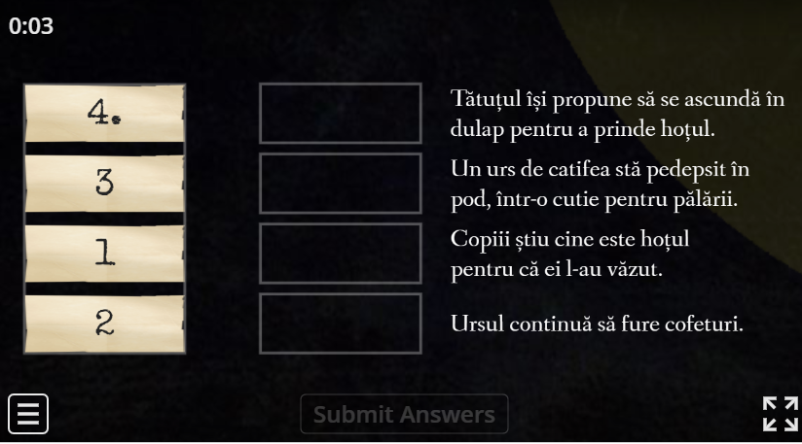
Dă click pe imagine și realizează corespondența dintre
enunțuri și numere, conform momentelor în care se desfășoară
acțiunea din text.

Slide 23
Imaginează-ți că ești băiatul sau fetița din text.
Locuiești în acea casă în care ursul stă în pod.
Într-o zi te întâlnești cu el, tocmai când fura dulciuri.
Ce faci? Ce spui? Cum crezi că ar reacționa ursul? Ce ar motiva?
Alege un părinte și jucați scena.

